Slide 1
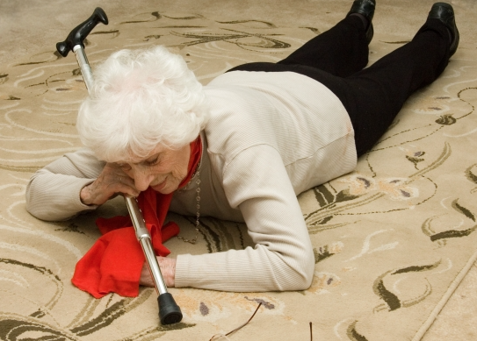

EVENEMENTS TRAUMATIQUES DU 3ÈME AGE:
EPIDEMIOLOGIE ET PRISE EN CHARGE ORTHOGERIATRIQUE
Dr X.NICOLAY

Slide 2

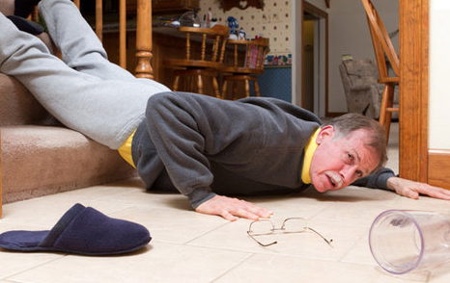
EPIDEMIOLOGIE
CAUSES DES TRAUMATISMES:
- ACCIDENTS DE LA ROUTE ET DE LA VOIE PUBLIQUE: PEU
-CHUTES BANALES: LE PLUS FRÉQUENT
EN MILIEU DOMESTIQUE +++
DANS LA RUE
DANS LES MAGASINS
EN PROMENADE

Slide 3
EPIDEMIOLOGIE
FRÉQUENCE: 400000 CHUTES/AN médicalisées
Augmente avec l’âge:
  Fractures du col fémoral: 1,2/1000 à 60 ans
  32,2/1000 à 80 ans
Après 65 ans, 35% des gens font au moins une chute par an
Rarement mortelle: 0,16% de décès immédiat

Slide 4
EPIDEMIOLOGIE
Chutes et fractures:
  Plus fréquentes chez les femmes
    Plus nombreuses dans les classes d’âges élevées:
    X 3,5 après 90 ans !
    Ostéoporose
Localisation:
  Cuisine, cour, escaliers, jardin..
7% des chutes entrainent une fractures
10% des chutes nécessitent des soins médicaux

Slide 5
FACTEURS DE RISQUES
AGE ÉLEVÉ:
  35% ENTRE 65 ET 79 ANS
  45% ENTRE 80 ET 89 ANS
  55% APRÈS 90 ANS

Slide 6
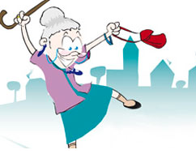
FACTEURS DE RISQUES
AGE ÉLEVÉ:
SEXE FÉMININ:

Slide 7
FACTEURS DE RISQUES
AGE ÉLEVÉ:
SEXE FÉMININ:
ANTÉCÉDENT DE CHUTE:
  Après une chute, le risque de chute est X 20 sur 1 an

Slide 8
FACTEURS DE RISQUES
AGE ÉLEVÉ
SEXE FÉMININ
ANTÉCÉDENT DE CHUTE:
  Après une chute, le risque de chute est X 20 sur 1 an
TROUBLES DE LA MARCHE ET DE L’ÉQUILIBRE

Slide 9
FACTEURS DE RISQUES
AGE ÉLEVÉ
SEXE FÉMININ
ANTÉCÉDENT DE CHUTE:
  Après une chute, le risque de chute est X 20 sur 1 an
TROUBLES DE LA MARCHE ET DE L’ÉQUILIBRE
PERTE DE FORCE MUSCULAIRE

Slide 10
FACTEURS DE RISQUES
AGE ÉLEVÉ
SEXE FÉMININ
ANTÉCÉDENT DE CHUTE:
  Après une chute, le risque de chute est X 20 sur 1 an
TROUBLES DE LA MARCHE ET DE L’ÉQUILIBRE
PERTE DE FORCE MUSCULAIRE
TROUBLES DE LA VISION

Slide 11
FACTEURS DE RISQUES
AGE ÉLEVÉ
SEXE FÉMININ
ANTÉCÉDENT DE CHUTE:
  Après une chute, le risque de chute est X 20 sur 1 an
TROUBLES DE LA MARCHE ET DE L’ÉQUILIBRE
PERTE DE FORCE MUSCULAIRE
TROUBLES DE LA VISION
COXARTHROSE ET GONARTHROSE

Slide 12
FACTEURS DE RISQUES
PATHOLOGIES NEURO-DÉGÉNÉRATIVES
PATHOLOGIES PSYCHIATRIQUES

Slide 13
FACTEURS DE RISQUES
PATHOLOGIES NEURO-DÉGÉNÉRATIVES
PATHOLOGIES PSYCHIATRIQUES
MÉDICAMENTS SÉDATIFS ET/OU HYPNOTIQUES

Slide 14
FACTEURS DE RISQUES
PATHOLOGIES NEURO-DÉGÉNÉRATIVES
PATHOLOGIES PSYCHIATRIQUES
MÉDICAMENTS SÉDATIFS ET/OU HYPNOTIQUES
ALCOOL

Slide 15
FACTEURS DE RISQUES
PATHOLOGIES NEURO-DÉGÉNÉRATIVES
PATHOLOGIES PSYCHIATRIQUES
MÉDICAMENTS SÉDATIFS ET/OU HYPNOTIQUES
ALCOOL
Incontinence
Panique (fragilité psychologique)

Slide 16
LOCALISATION CORPORELLE
EXTREMITÉ SUPÉRIEURE DU FÉMUR:
  COL ET MASSIF TROCHANTÉRIEN: 60 à 80000/an

Slide 17
LOCALISATION CORPORELLE
EXTREMITÉ SUPÉRIEURE DU FÉMUR:
  COL ET MASSIF TROCHANTÉRIEN: 60 à 80000/an
POIGNET: RADIUS DISTAL surtout: 35000/an env.

Slide 18
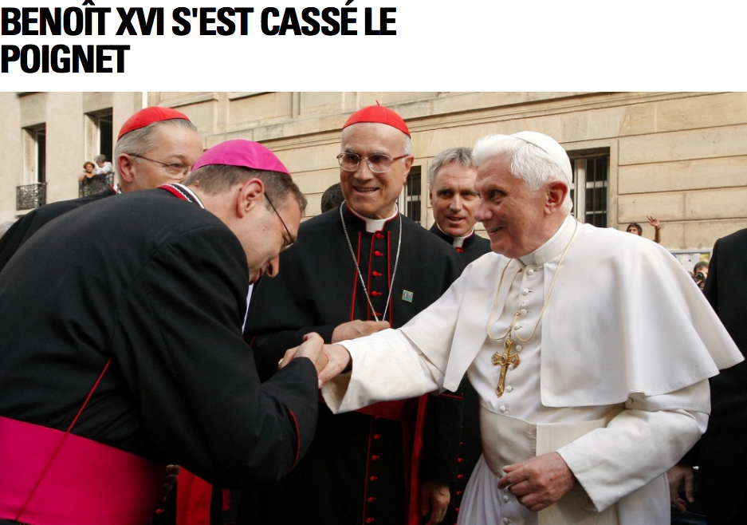
LOCALISATION CORPORELLE
EXTREMITÉ SUPÉRIEURE DU FÉMUR:
  COL ET MASSIF TROCHANTÉRIEN: 60 à 80000/an
POIGNET: RADIUS DISTAL surtout: 35000/an env.

Slide 19
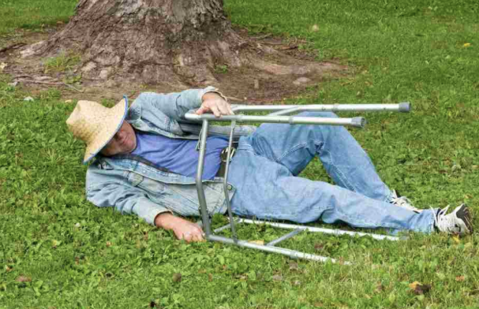
LOCALISATION CORPORELLE
EXTREMITÉ SUPÉRIEURE DU FÉMUR:
  COL ET MASSIF TROCHANTÉRIEN: 60 à 80000/an
POIGNET: RADIUS DISTAL surtout: 35000/an env.
HUMÉRUS PROXIMAL (et épaule): 12000/an env.

Slide 20
LOCALISATION CORPORELLE
EXTREMITÉ SUPÉRIEURE DU FÉMUR:
  COL ET MASSIF TROCHANTÉRIEN: 60 à 80000/an
POIGNET: RADIUS DISTAL surtout: 35000/an env.
HUMÉRUS PROXIMAL (et épaule): 12000/an env.
RACHIS LOMBAIRE et bassin
TÊTE
AUTRES…

Slide 21
ETUDE 2008 (1)
20558 accidents traumatiques après 65 ans
84% de chutes
Hommes 30/1000
Femmes 56/1000
Lieu de survenue:
  Domicile: 67%
  Maison de retraite: 11%
  Zones de transit: 16%
  Autres: 6%

Slide 22
ETUDE 2008 (2)
Type de traumatismes:
  Fractures 40%
  Contusions 30%
  Plaies 20%
  Luxations 3%
  Autres 7%

Slide 23
ETUDE 2008 (3)
Localisation:
  Membres inférieurs 35%
  Membres supérieurs 27%
  Tête 25%
  Reste (rachis, thorax) 13%

Slide 24
ORTHOGÉRIATRIE
Définition: « tous les soins péri et post-opératoires après prise en charge traumatique »
Domaine: en 2025, 23% de la population ≥ 65 ans

Slide 25
ORTHOGÉRIATRIE
Définition: « tous les soins péri et post-opératoires après prise en charge traumatique »
Domaine: en 2025, 23% de la population ≥ 65 ans
3 catégories de traumatisés:
  Les robustes
  Les polypathologiques (médicalement dépendants)
  Les fragiles (50% de perte d’autonomie après fracture du fémur proximal)

Slide 26
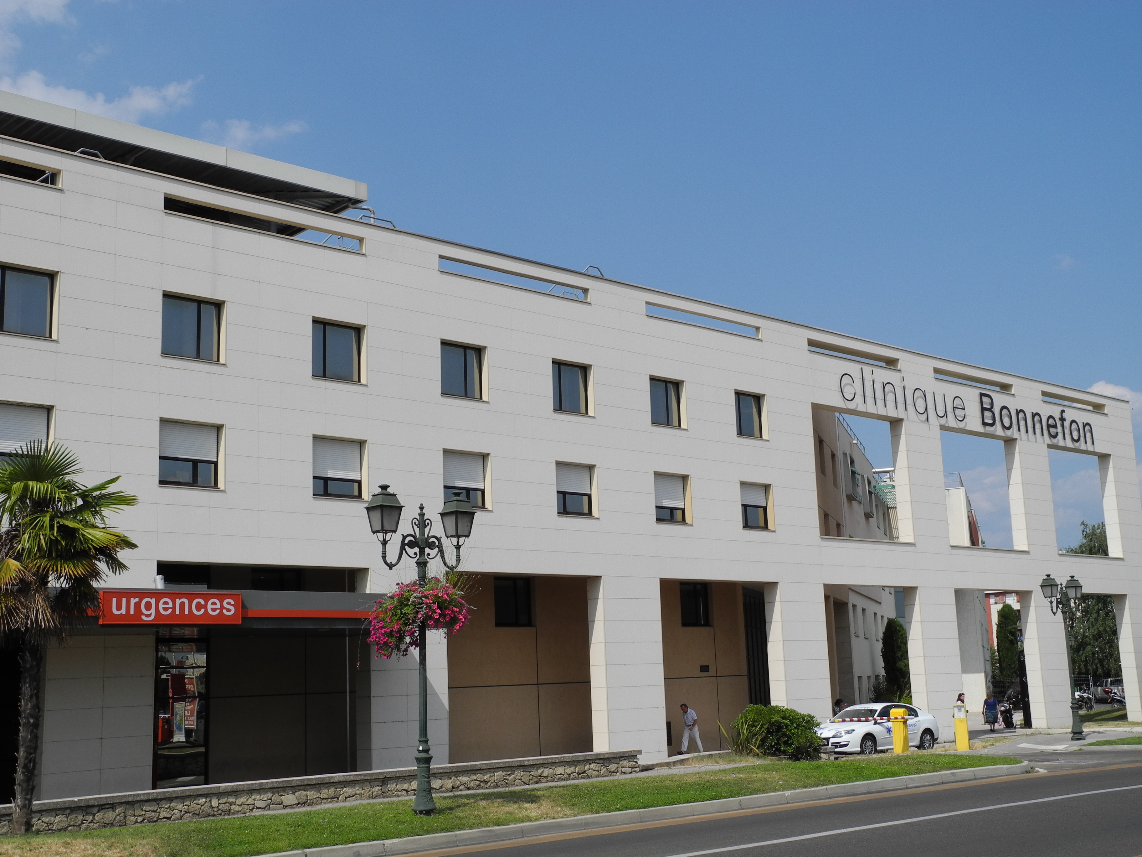
ORTHOGÉRIATRIE
Modalités de prise en charge:
  Diagnostic traumatologique
  Décision thérapeutique
  Évaluation globale gériatrique (EMG)
    De l’état
    Des risques ultérieurs
  Bilan anesthésique
  Intervention chirurgicale
  = parcours court et retour rapide à l’autonomie

Slide 27
ORTHOGÉRIATRIE
Qui est concerné ?
  Médecin urgentiste
  Chirurgien traumatologue
  Médecin gériatre
  Médecin anesthésiste
  L’équipe para-médicale
  Médecin rééducateur
  Médecin de centre de convalescence
  Médecin traitant

Slide 28
OBJECTIFS
Parvenir, malgré le traumatisme, à retrouver les « 6 rôles de survie »
Accomplissement des soins personnels de base
Déplacement dans l’environnement habituel
Permanence de l’orientation temporo-spaciale
Exercices des occupations habituelles pour l’âge
Entretien des relations sociales
Suffisance économique

Slide 29
« RÉFÉRENTIEL ORTHOGÉRIATRIQUE » 2015 FESF (HAS)
Délai fracture-chirurgie ≤ 48H A
Traction inutile A
Prévenir les escarres A
Thromboprophylaxie veineuse A
  10 à 14 jours !?
Antibioprophylaxie (2g KEFANDOL) A
Intervention par chirurgien experimenté…. B
Drainage selon l’habitude !.... A
Fermeture: éviter le matériel métallique!... B
Sondage vésical ≤ 72h B

Slide 30
« RÉFÉRENTIEL ORTHOGÉRIATRIQUE » 2015 FESF (HAS)
Versant médical :
  Identifier et traiter les comorbidités à l’entrée
    Anémie
    Déshydratation
    dénutrition
    Hyponatrémie
    Diabète
    Infection
    Pathologie cardiaque et pulmonaire
    Insuffisance rénale

Slide 31
« RÉFÉRENTIEL ORTHOGÉRIATRIQUE » 2015 FESF (HAS)
Versant médical gériatrique précoce:
  Troubles cognitifs
  Dépression
  Statut nutritionnel
  Traitement médicamenteux
  Préparation aux suites opératoires
    Aménagement du domicile
    Moyen ou long séjour
    Maison de retraite
    EHPAD…

Slide 32
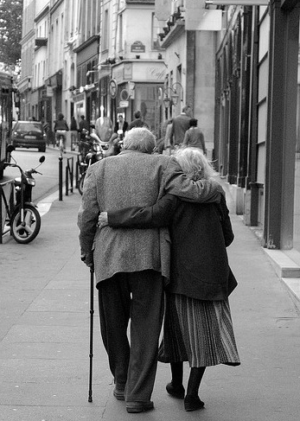
VERSANT ÉDUCATIF
En amont du traumatisme
« préventif »
Les patients
Les soignants
L’entourage

